Slide 1
Internet bonton
Pravila ponašanja na internetu

Slide 2
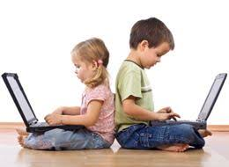
Lijepo ponašanje jednako je važno i vrlo slično u stvarnom životu i na internetu.
Evo nekoliko osnovnih pravila ponašanja na internetu.

Slide 3
1. VAŽNO JE BITI PRISTOJAN Uvijek imajte na umu da su s druge strane računala stvarni ljudi prema kojima se treba pristojno ponašati.
2. KORISTI EMOTIKONE
Emotikoni su kombinacija znakova kojima se izražava raspoloženje.
Kratkim porukama na internetu često se tvoja poruka može pogrešno protumačiti.
Upotrebom emotikona jednostavno je izbjeći zabunu.

Slide 4
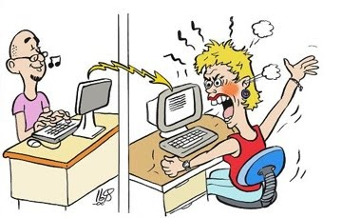
3. NE VIČI Poruke ne pišite isključivo velikim tiskanim slovima jer se to smatra vikanjem. U redu je riječ ili dvije napisati velikim slovima radi isticanja, ali nije u redu vikati.
4. UVIJEK SE PREDSTAVI
U virtualnom svijetu možeš koristiti samo svoje ime (bez prezimena) ili nadimak, ali uvijek isti.

Slide 5
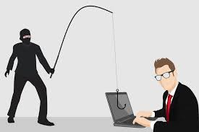
5. ČUVAJ SVOJE OSOBNE PODATKE Nikada nemoj na internetu objavljivati podatke o sebi, svojoj obitelji i prijateljima. Ne otkrivaj svoje prezime ni adresu, niti u koju školu ideš jer nemaju svi na internetu dobre namjere. Krađa identiteta je sve veći problem i zato na internetu treba biti vrlo oprezan.
6. POŠTUJ PRIVATNOST DRUGIH
Zaporka (password)je privatno vlasništvo i nitko nema pravo hakirati tuđi identitet i čitati tuđu poštu, predstavljati se na chatu kao netko drugi niti koristiti tuđe profile na društvenim mrežama.

Slide 6
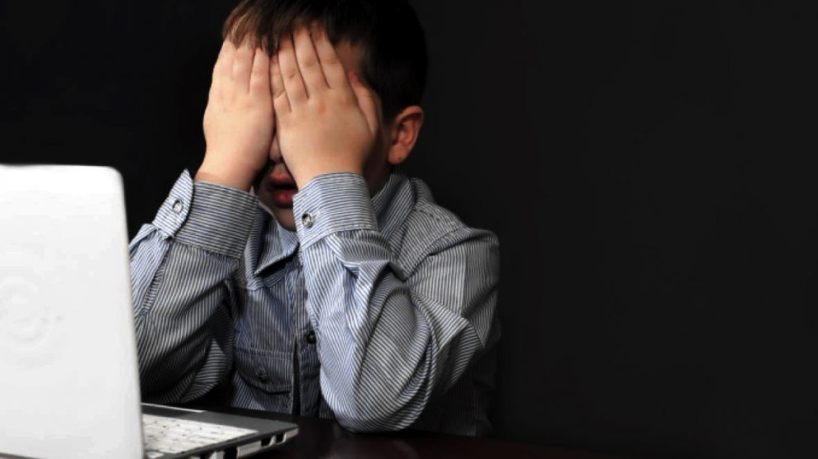
7. NIKAD NEMOJ SLIKATI NEKOGA PA OBJAVITI SLIKE BEZ DOPUŠTENJA Nikada bez dozvole te osobe ne objavljuj njene slike na internetu. To može predstavljati narušavanje ugleda druge osobe i može biti prijavljeno policiji kao krivično djelo.
8. NIŠTA NE OBJAVLJUJ DOK SI LJUT/A
Uvijek dobro razmisli prije nego nešto objaviš na internetu jer više povratka nema. Poruku možeš kasnije obrisati, ali ne znaš tko je sve već objavu pročitao, pohranio na svoje računalo ili isprintao.

Slide 7
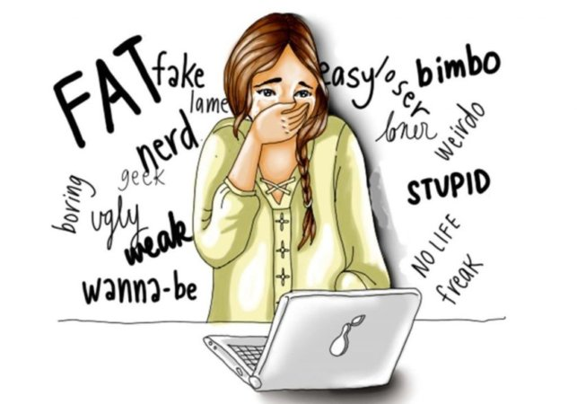
9. NEMOJ SUDJELOVATI U PREPIRKAMA I SVAĐAMA Nikada nemoj slati nepristojne i uvredljive poruke. Ako tebe netko napada na chatu ili ti šalje uvredljive poruke, sačuvaj ih i pokaži odrasloj osobi u koju imaš povjerenja
10. NE ODGOVARAJ NA PORUKE NEPOZNATIH
Ne odgovaraj na uznemirujuće poruke, pogotovo od nepoznatih osoba. Razgovaraj o tome s nekom odraslom osobom u koju imaš povjerenja.

Slide 8
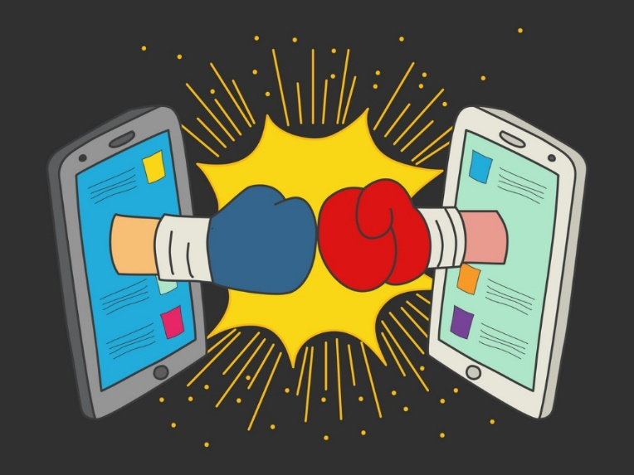
11. BORI SE PROTIV ELEKTRONIČKOG NASILJA U svijetu je poznato nasilje preko interneta pod nazivom cyberbullying. Nažalost, sve je češće i kod nas. Nauči se zaštiti od nasilja na internetu.
12. POŠTUJ AUTORSKA PRAVA:NE KRADI!
Kada prepišeš nešto ili preuzmeš nečiju sliku uvijek navedi od koga je to preuzeto.

Slide 9
13. POŠTUJ PRAVILA Uvijek pažljivo pročitaj uvjete korištenja prije nego bezglavo klikneš da pristaješ, jer kada postaneš član moraš se strogo i potpuno držati pravila i propisa na koje si pristao.
14. POŠTUJ ZAKONE
Dobro zapamti: sve što je protuzakonito u stvarnom životu protuzakonito je i na internetu. Nemoj se zavaravati misleći da se možeš sakriti iza izmišljenog nadimka.

Slide 10
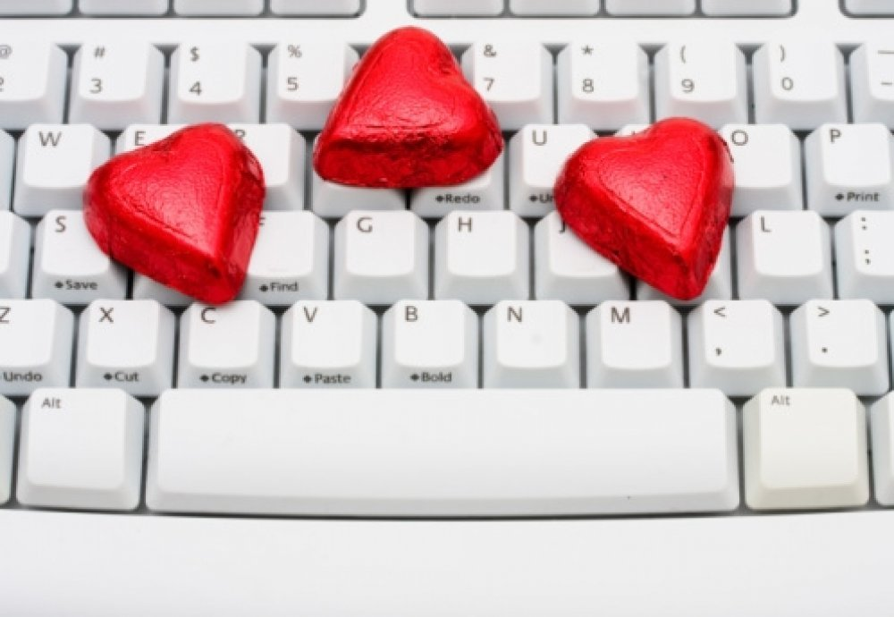
15. DOBRO ISTRAŽI Internet je prepun informacija, ali mnoge su zapravo netočne. Ako želiš raspravljati o nekoj temi, uvijek temu dobro istraži u pouzdanim izvorima.
16. POMOZI POČETNICIMA
Budi strpljiv i pomozi onima koji o internetu i računalima znaju manje od tebe. Zapamti, svatko je krenuo u svijet računala kao početnik.

Slide 11
Zlatno pravilo: „Ne radi drugima ono što ne želiš da tebi drugi rade!” „Tehnologija nema savjesti, a čovjek bi je morao imati.” Valentin Pozaić
Hvala na pažnji!

